Slide 1
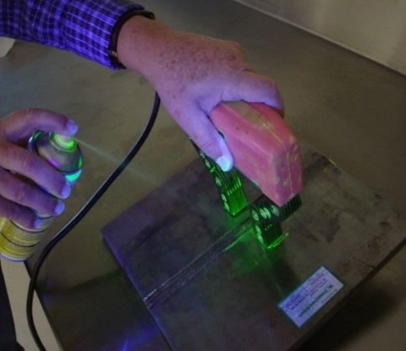
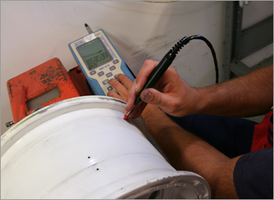
ISO 9712 2012 Vs 2022 Förändringar för arbetsgivare Av Thomas Lundström 2024-04-10

Slide 2
Certifieringsorganen i Sveriges tillämpning av övergång
Då övergångsreglerna är förbisedda har Certifieringsorganen i Sverige kommit överens om följande tillämpning (tills vidare innan något förtydligande kommit från ISO)
Certifikat utställda enligt ISO 9712:2012 är naturligtvis giltiga och möjliga att förlänga till och med 2024-04-03
Certifikat utställda enligt ISO 9712:2012 där nästa steg i certifieringsordningen (förlängning eller omcertifiering) infaller efter 2024-04-03 kommer att omvandlas till ISO 9712:2022 efter närmsta steg i certifieringsordningen.
I teorin kommer alltså certifikat utställda enligt 2012 kunna vara giltiga t.o.m 2029-04-03

Slide 3
Ansvarsposter för certifikat
Certifieringsorgan
Certifikathållare
Arbetsgivare

Slide 4
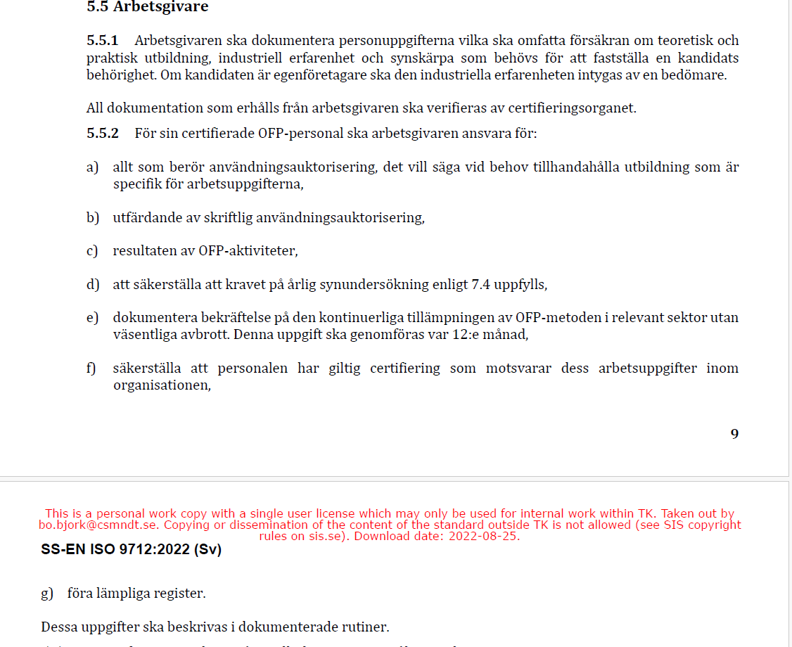
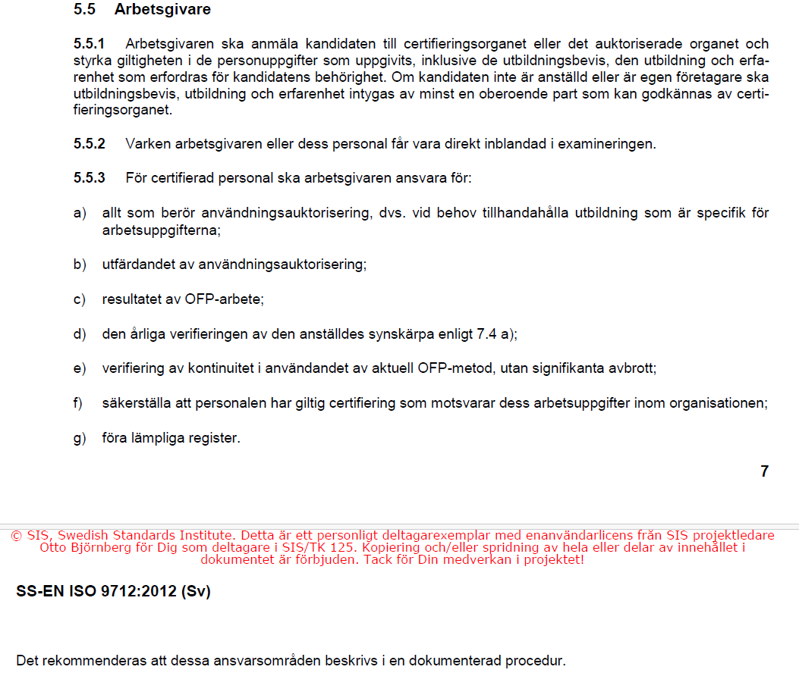

Slide 5
Förändringar arbetsgivarens ansvar
Arbetsgivaren skall ansvara för:
Allt som gäller användningsauktorisering d.v.s. vid behov tillhandahålla utbildning som är specifik för arbetsuppgifterna.
Utfärda skriftlig användningsauktorisering
Resultaten av OFP-aktiviteter ( ej längre möjligt att lägga detta enskilt på nivå 3)
Att säkerhetsställa att kravet på årlig synundersökning uppfylls
Dokumentera bekräftelse på den kontinuerliga tillämningen av OFP-metoden i relevant sektor utan väsentliga avbrott var 12-e månad
Säkerhetsställa att personalen har giltig certifiering som motsvarar dess arbetsuppgifter inom organisationer
Dessa uppgifter skall beskrivas i dokumenterade rutiner

Slide 6
Hur gör vi i praktiken?
Arbetsgivaren skall upprätta en skriftlig procedur för användningsauktorisering både initial auktorisering och årlig auktorisering och arbetsspecifik utbildning, Denna skall också innefatta krav vid synundersökning, vem får utföra syntest, krav på färgseende o.s.v. Vid förlängning av certifikat(5-årsförlängning) kan strukturerat meritsystem användas.
Detta krävs:
Godkänd synundersökning(närseende) max 12 mån, Godkänt färgseende och/eller gråskala de senaste 60 månaderna, verifierbar dokumentation om fortlöpande tillfredsställande arbete utan signifikanta avbrott i den metod och inom den sektor certifieringen söks och Antingen:
Praktisk omexaminering eller strukturerat meritsystem

Slide 7
Strukturerat meritsystem
För kandidater på nivå 1 skall minst 75 av 100 poäng vara från del A i tabell C.1. (se ingående aktiviteter C.2.1 och C.2.2.)
För kandidater på nivå 2 eller 3 skall minst 50 av 100 poäng komma från del A i tabell C.1. (se ingående aktiviteter C.2.1 och C.2.2.)
Observera att man totalt bara kan tillgodogöra sig 95 poäng genom utförande av OFP-aktiviteter (del A pkt.1). Punkt 1 del A se C.2
Man måste alltså skaffa minst 5 poäng från någon annan del i tabellen/ 5-årsperiod. Exempelvis genom dokumenterad teoretisk eller praktisk utbildning (del A pkt 2/3(skall godkännas av certorgan), medlemskap i OFP-förening o.s.v.
CSM kommer tillhandahålla en blankett där detta dokumenteras som sedan skickas tillsammans med ansökan för att uppfylla kraven i C.2.2

Slide 8
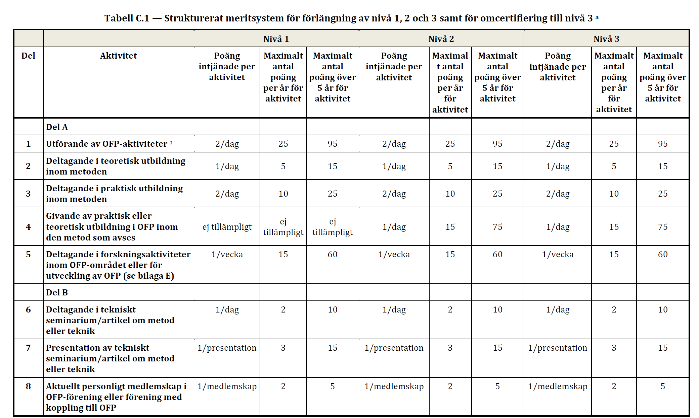

Slide 9
C.2 Utförande av OFP-aktiviteter
C.2.1 Vid bedömning av denna aktivitetstyp bör certifieringsorganet ta hänsyn till arbetsgivarens
ansvar enligt 5.5 och de plikter som specificeras i avsnitt 6. Följande arbetsaktiviteter får bedömas som
acceptabla:
a) kunskap och förståelse för kundens specifikationer och inspektionsstandarderna,
b) verifiering av arbetsförhållanden eller uppställning av provningsutrustning, genomförande av OFP,
nöjaktig rapportering,
c) vara examinator som nivå 3.

Slide 10
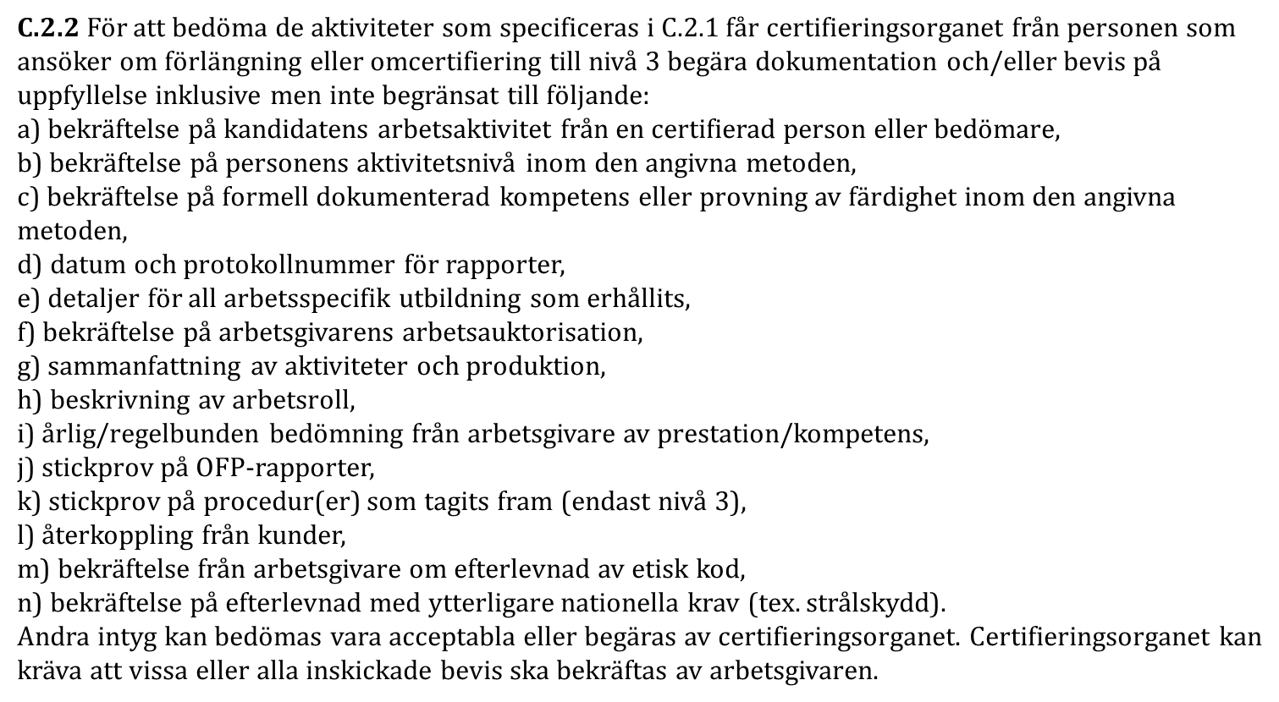

Slide 11
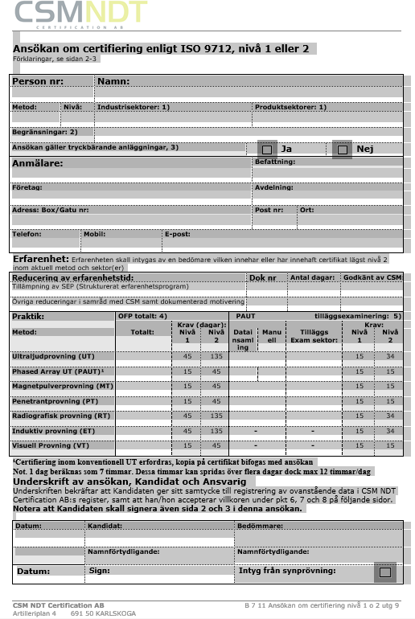

Slide 12
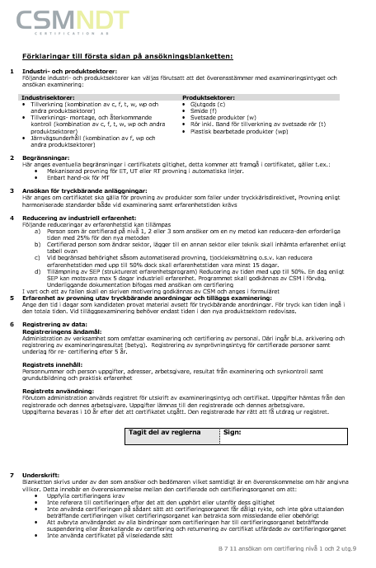

Slide 13
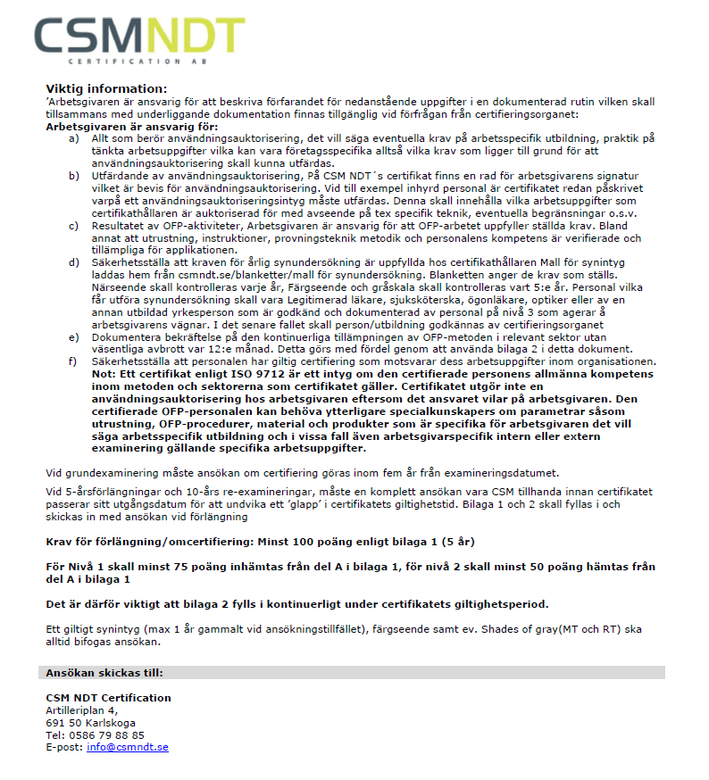

Slide 14
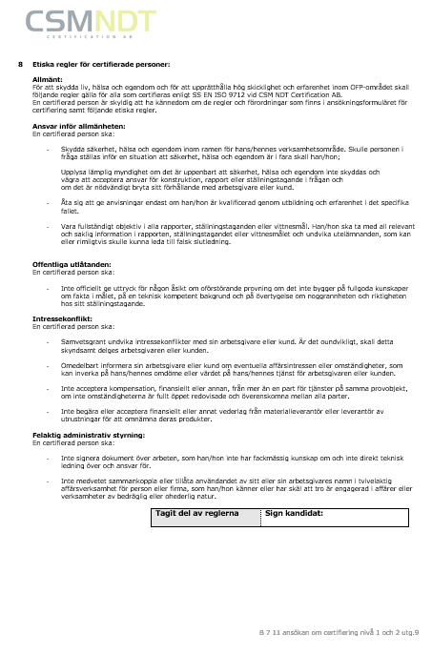

Slide 15
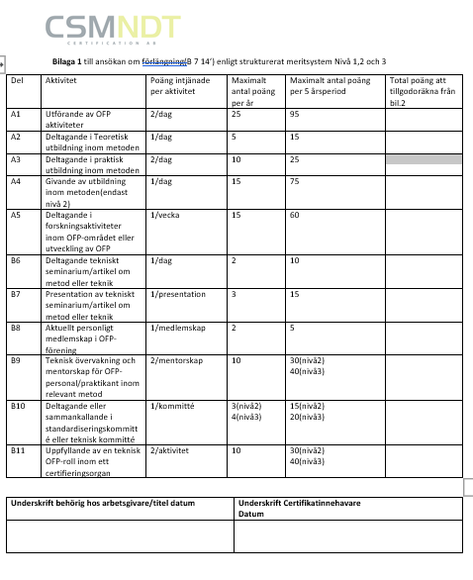

Slide 16
